Slide 1
6月度MEO対策 月次レポート
Googleマップ上での表示・行動分析ご報告
ピタットハウス栄住吉店 様

Slide 2
6月対策キーワード順位ご報告
スクリーンショット 1
スクリーンショット 2
スクリーンショット 3
【現状】
6月は「高級賃貸 不動産」「売却相談」などの主要キーワードで2～3位を維持し、その他の「不動産売買」「賃貸」「賃貸仲介」「物件探し」なども概ね6～18位で安定して推移しました。月を通して大きな順位変動は少なく、主要キーワードでは継続して上位表示を維持できています。幅広い検索キーワードで露出できており、MEO対策の効果が安定して表れています。
【分析】
主要キーワードが継続して上位表示されていることから、店舗情報は物件探しや売却を検討しているユーザーへ安定して届いています。順位は大きく崩れていないため、今後も口コミや写真、最新情報の投稿を継続することで、中位キーワードの順位向上や閲覧数の回復が期待できます。

Slide 3
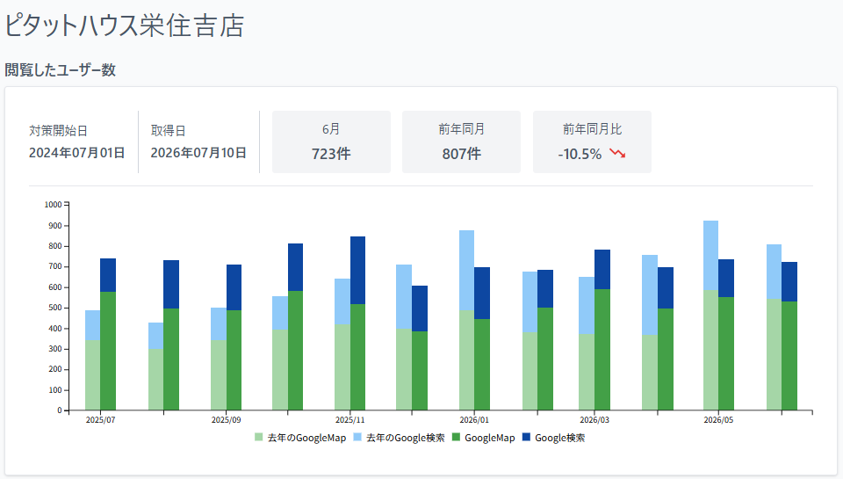
閲覧したユーザー数
【現状】
6月の閲覧ユーザー数は723件となり、前年同月807件と比較すると10.5%減少しました。ただし700件以上の閲覧は維持できており、Google検索・Googleマップの双方から継続的な流入があります。順位も安定していることから、検索結果での露出は維持されており、引き続き多くのユーザーへ店舗情報が表示されています。
【分析】
前年をやや下回る結果となりましたが、順位は維持できているため検索需要や競合状況の影響が考えられます。閲覧数の土台はしっかり確保できているため、写真や投稿、口コミを充実させることでクリック率や表示回数の改善が期待できます。

Slide 4
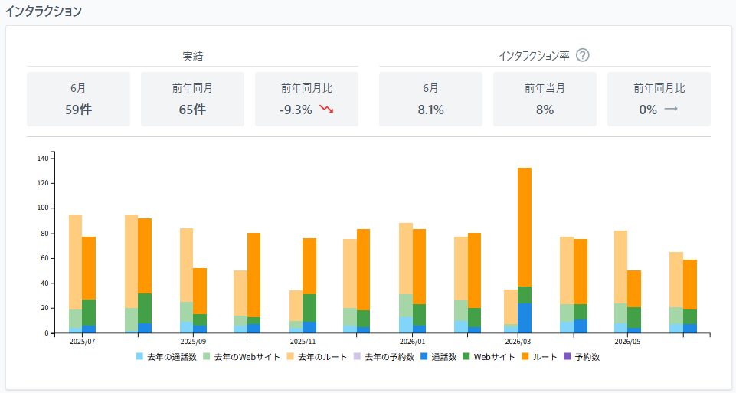
インタラクション数
【現状】
6月のインタラクション数は59件となり、前年同月65件と比較して9.3%の減少となりました。一方でインタラクション率は8.1%となり、前年同月の8.0%とほぼ同水準を維持しています。閲覧数が減少した中でも、閲覧したユーザーの行動率は維持できており、見込み客への訴求力は保たれています。
【分析】
インタラクション率が前年並みを維持していることから、店舗情報の内容は引き続きユーザーに評価されています。閲覧数が回復すれば行動数の増加も期待できるため、現在は露出拡大を重点的に進めることで成果向上につながる段階です。

Slide 5
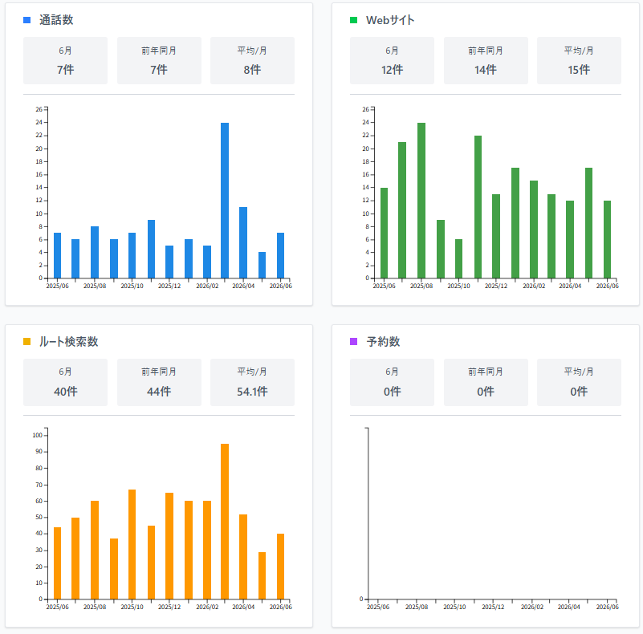
ユーザー行動データ（来店・売上に直結）
【現状】
6月は通話7件、Webサイトクリック12件、ルート検索40件、予約0件でした。通話数は前年同数を維持し、ルート検索も40件と来店意欲の高いユーザーから継続して利用されています。一方でWebサイトクリックは前年14件からやや減少しましたが、大きな落ち込みではありません。
【分析】
通話数とルート検索は安定しており、実際に問い合わせや来店を検討しているユーザーは継続して獲得できています。今後はWebサイトへの誘導を強化するため、魅力的な写真や最新情報の投稿を継続し、プロフィールの充実を図ることで、さらに集客効果を高めることが期待できます。

